Slide 1


歯科ドック
治療計画・2つの選択肢
見本 太郎 様
全25ページの作成例 / 架空の医院・患者データ
AI生成画像・架空の入力例 | Sample Dental

Slide 2
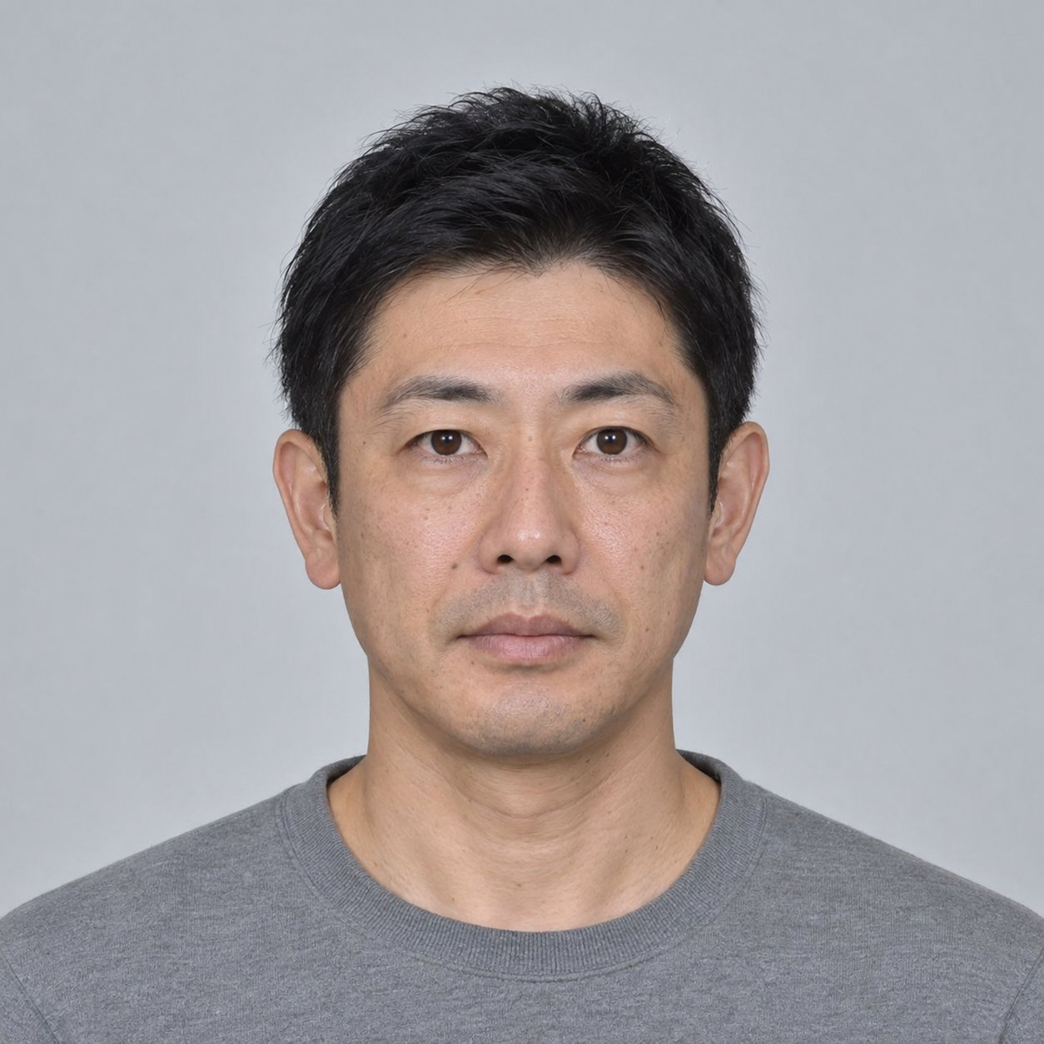

患者情報
資料採取日：2026年9月21日
年齢：40歳
性別：男性
主訴
奥歯2本のむし歯を治し、歯ぐきも健康に保ちたい。
費用と治療方法を比較して選びたい。
【架空の見本】写真・X線はAI生成、数値・所見は入力例です。
画像を計測・診断した結果ではありません。
2案は選択肢の比較で、両方を行う計画ではありません。
服薬
特記事項なし
全身疾患
特記事項なし（架空の入力例）
AI生成画像・架空の入力例 | Sample Dental

Slide 3
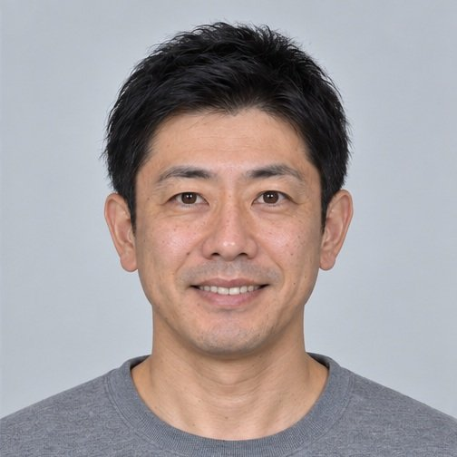
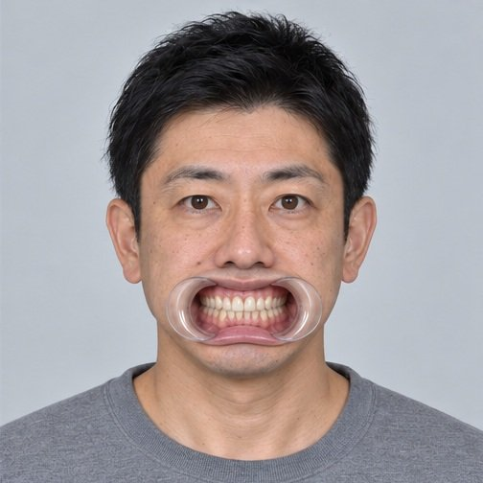
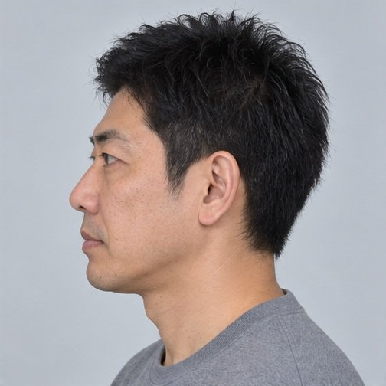
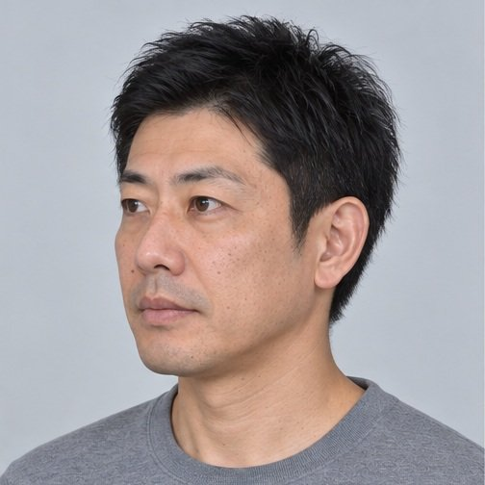
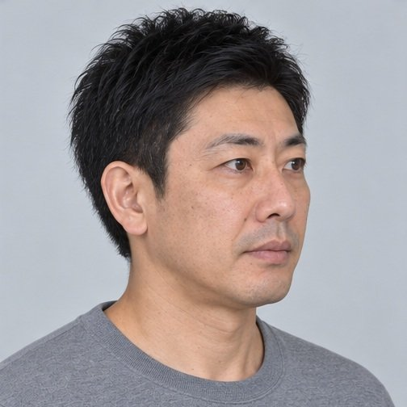
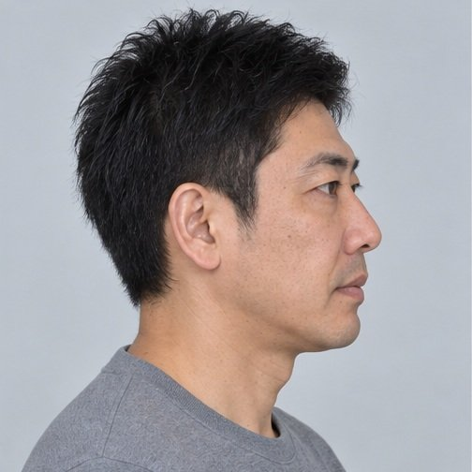
顔貌写真
正面観
スマイル
口角鉤
右側方
右斜側方
左斜側方
左側方
AI生成画像・架空の入力例 | Sample Dental

Slide 4
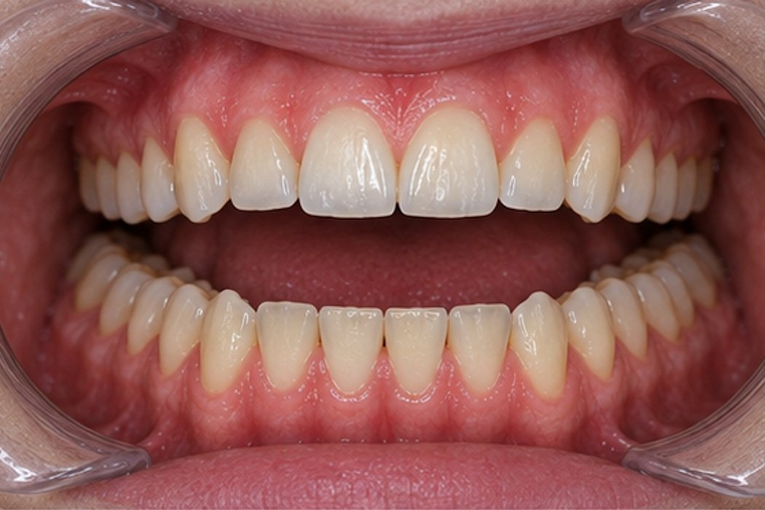
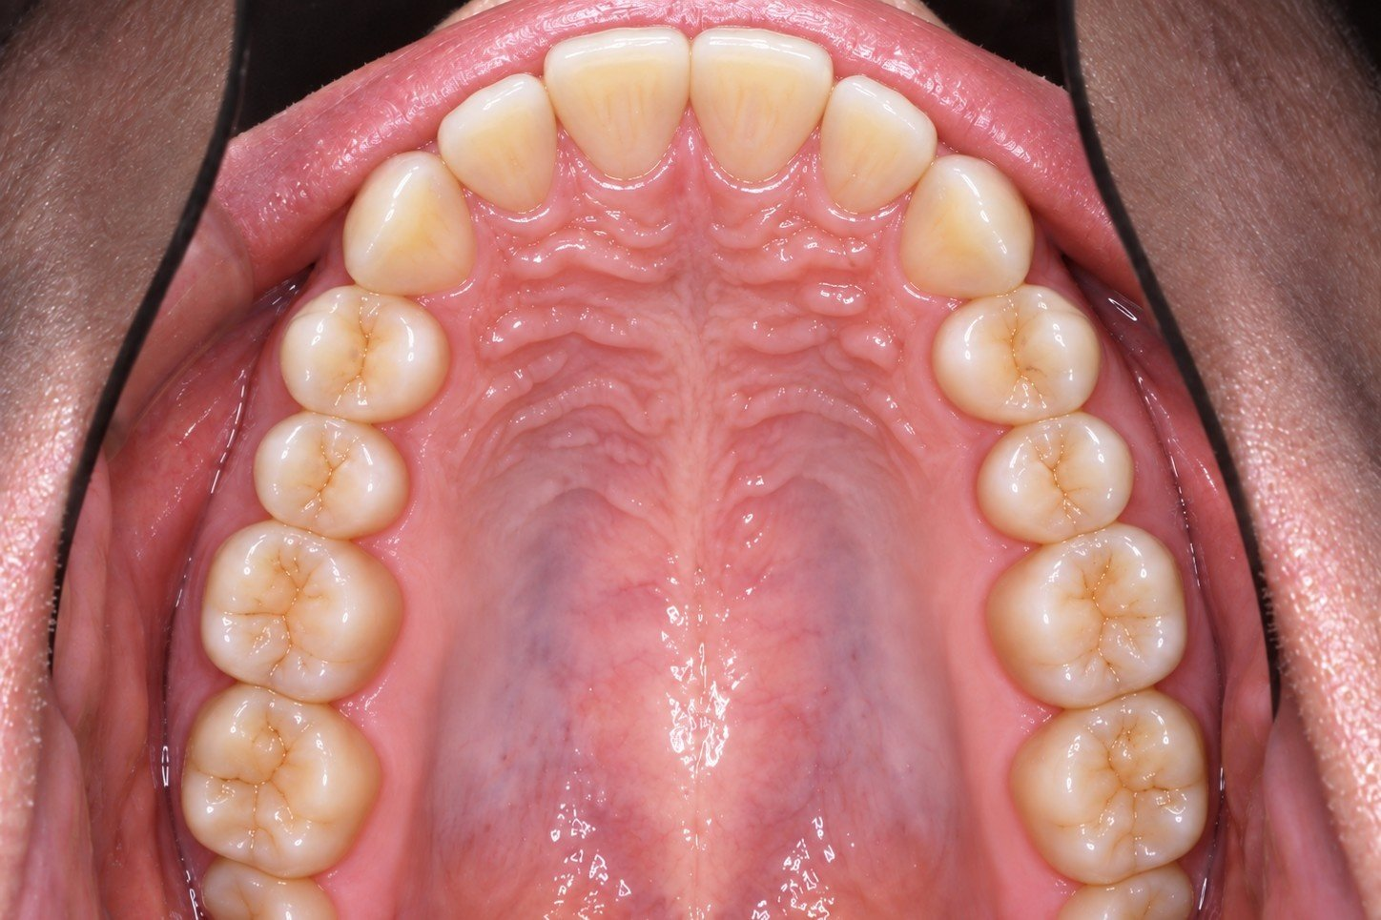
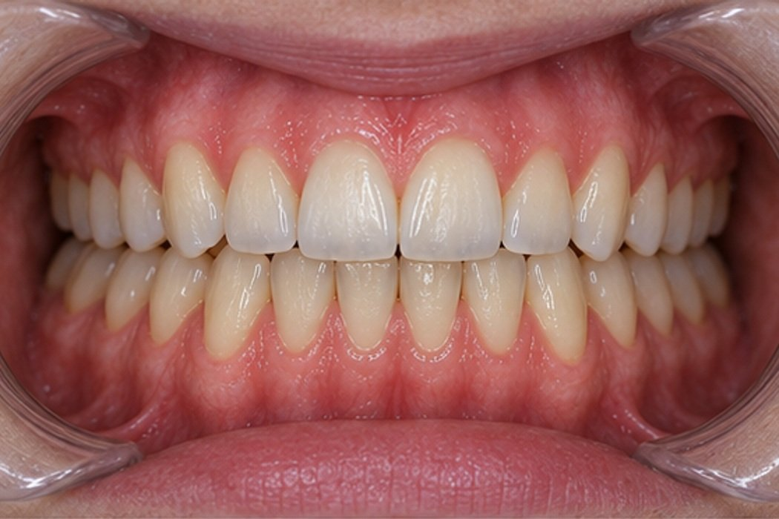
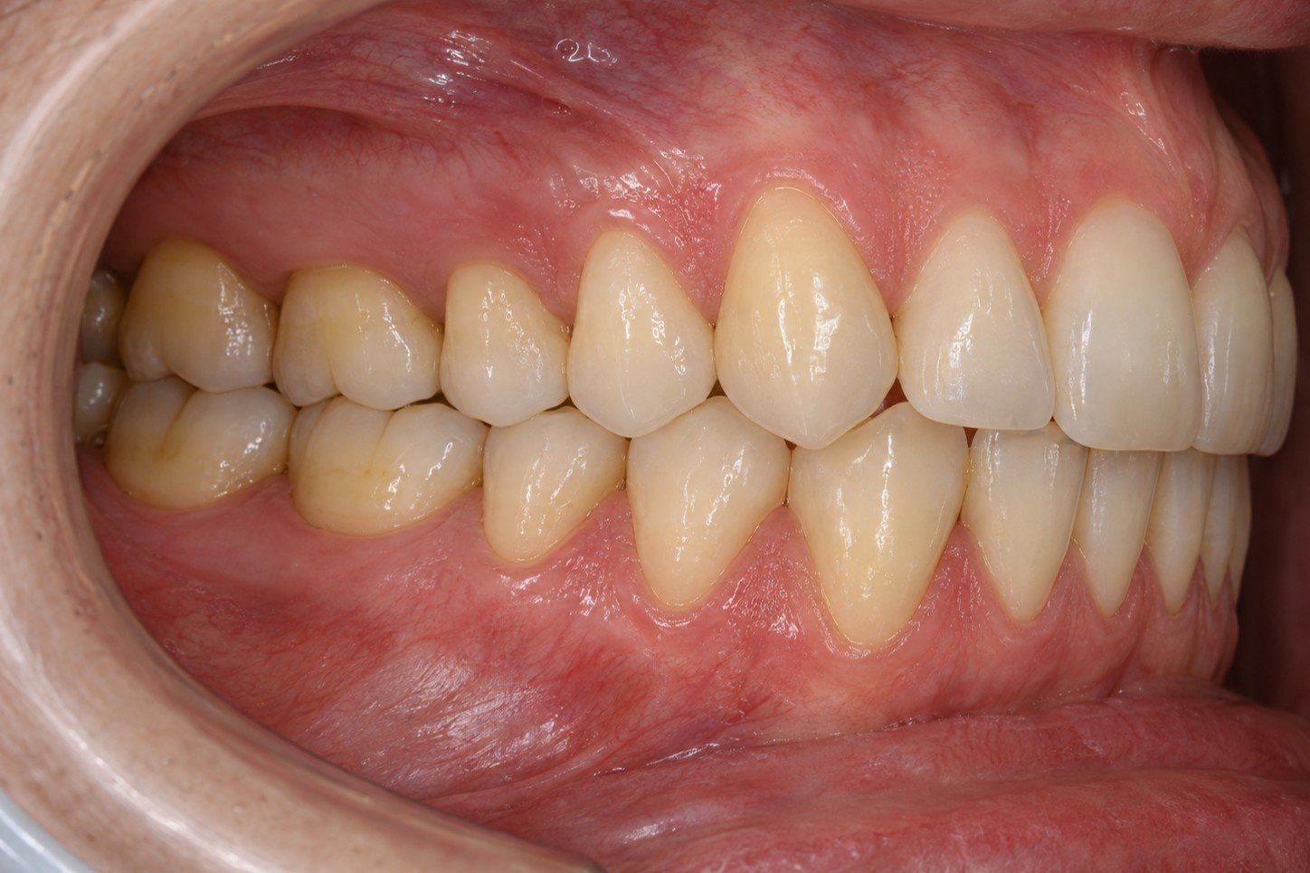
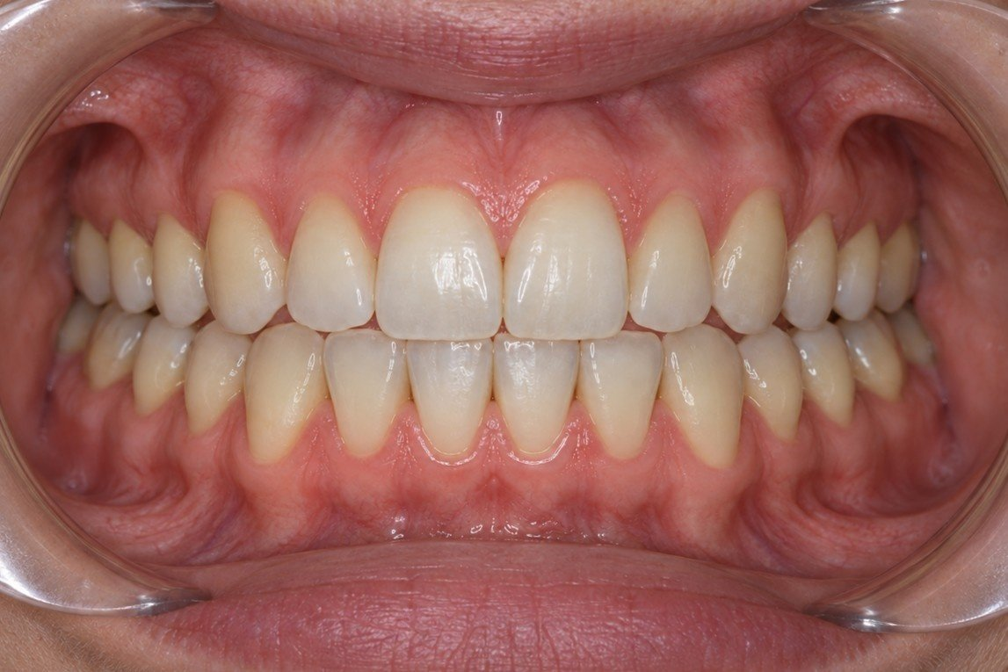
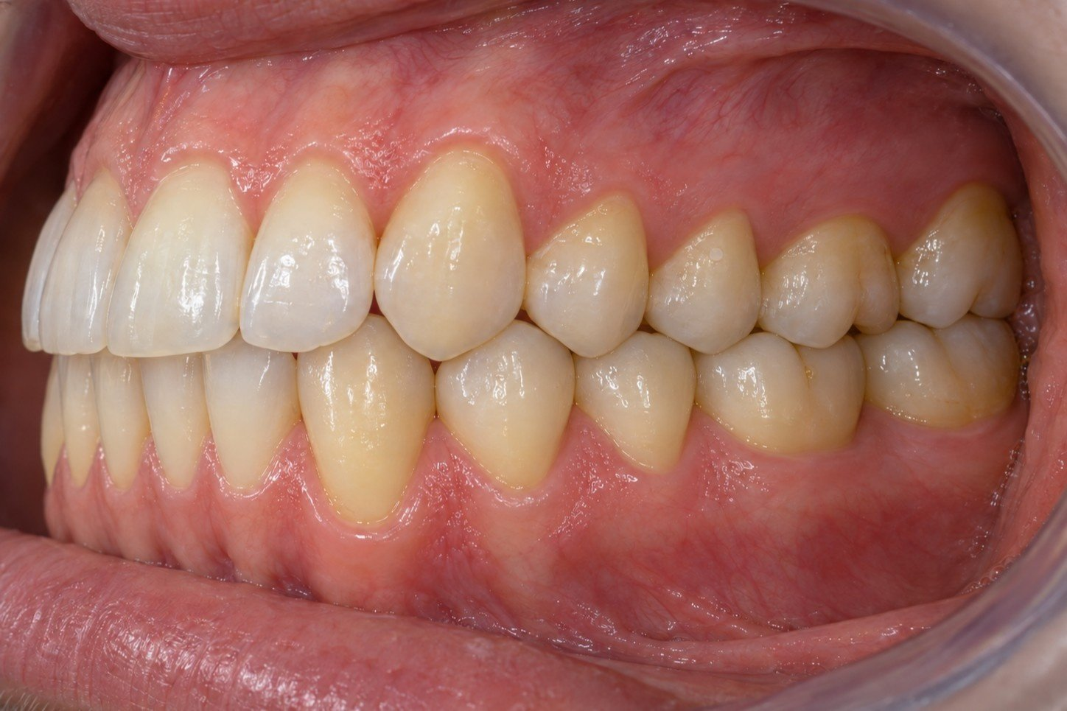
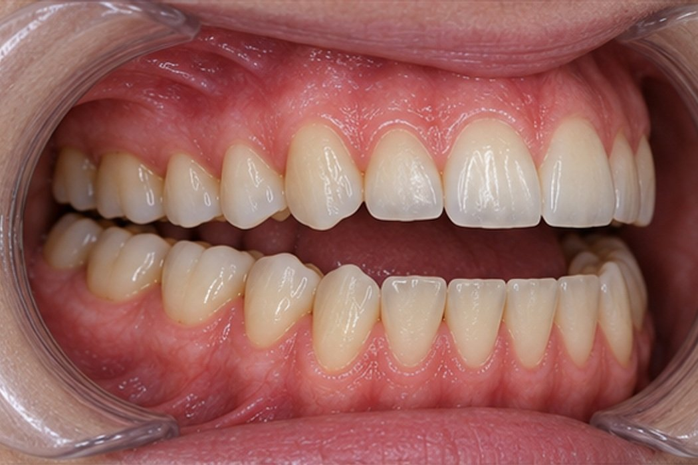
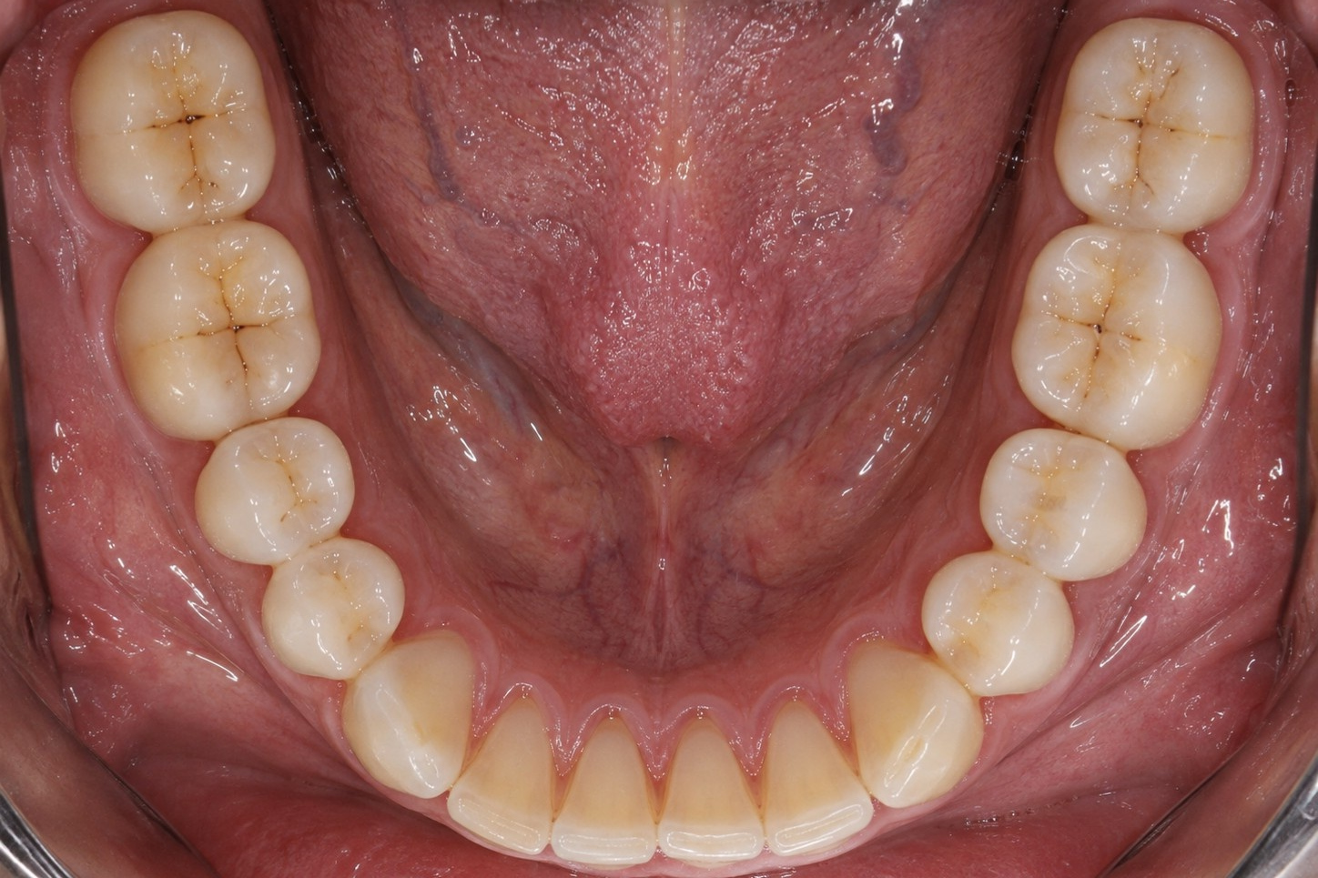
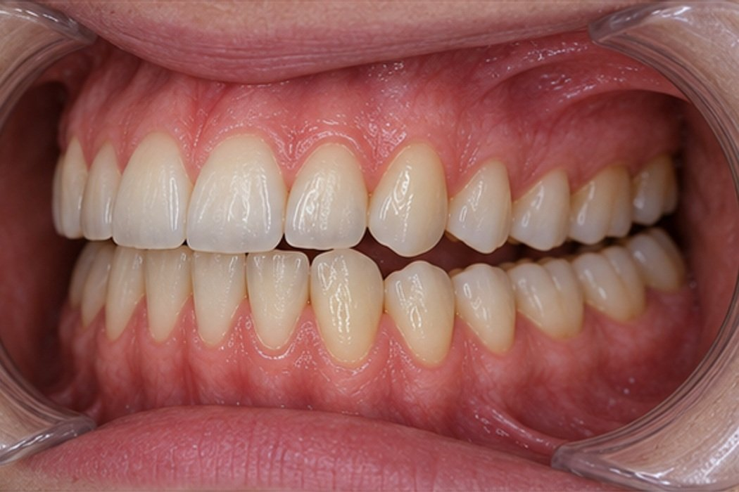
口腔内写真
AI生成画像・架空の入力例 | Sample Dental

Slide 5
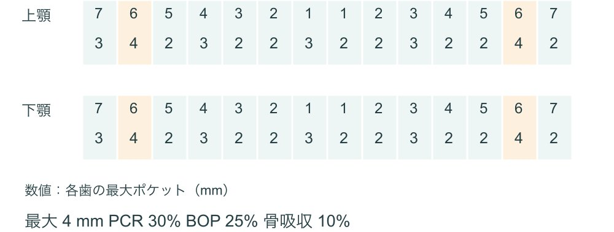
歯周病診断
歯周病の状態
重症度（歯周病の程度）
進行
出血（BOP）
プラーク（PCR・磨き残し）
軽度
ステージ Ⅰ
グレード B
25% （要改善）
30% （要改善）
軽度 → 中等度 → 重度
進み具合／進む速さの目安
目標20%以下・歯ぐきの炎症
目標20%以下・少ないほど良い
歯周病は軽度で、歯を支える骨や歯ぐきにわずかな炎症・喪失があります。進行の段階はステージⅠ、進む速さはグレードBです。歯ぐきからの出血が25%とやや多く、炎症のサインです。磨き残し（プラーク）が30%と多めで、目標の20%以下に向けた歯みがきの改善が必要です。
AI生成画像・架空の入力例 | Sample Dental

Slide 6
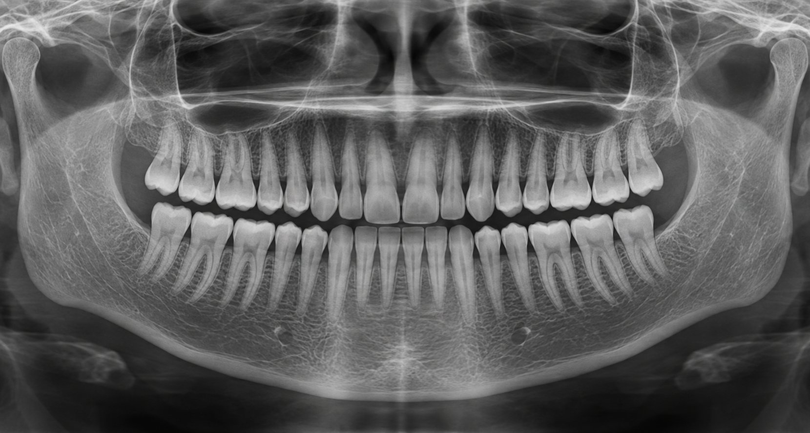
パノラマX線写真
① 顎の変形（下顎のずれ）
② 顎関節症
下顎の長さ
右 正常 左 正常
所見なし（症状なし）
下顎の長さに明らかな左右差はなく、下顎の偏位（ずれ）は目立ちません。
痛み・関節雑音・開口障害の症状は認めません。
※①下顎の長さの左右差から下顎の偏位（ずれ）の可能性を、②症状から顎関節症を評価しています。病型は目安で、確定診断・治療方針は歯科医師が判断します。パノラマは2次元のため詳しくはCT／MRIで確認します。
AI生成画像・架空の入力例 | Sample Dental

Slide 7
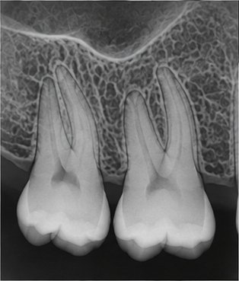
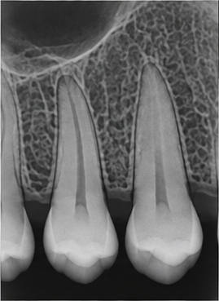
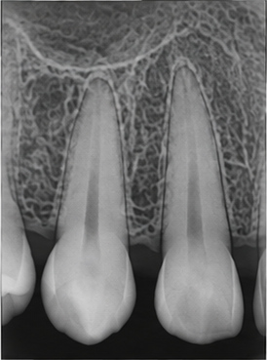
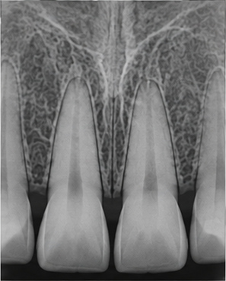
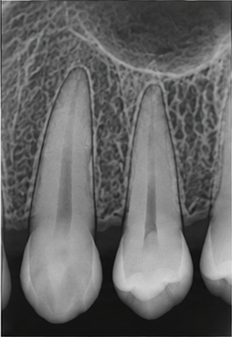
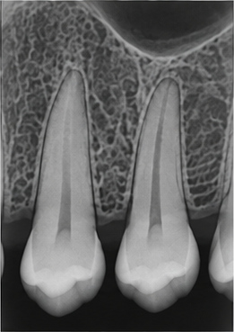
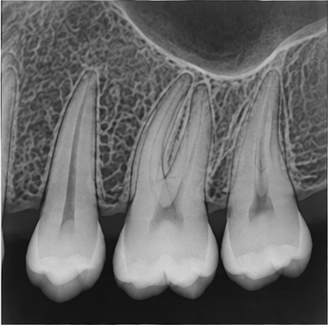
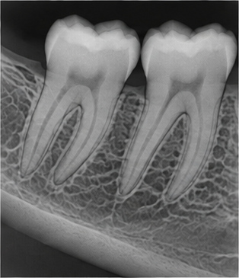
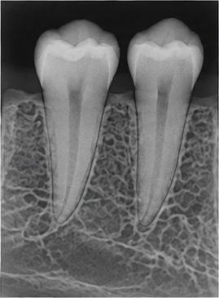
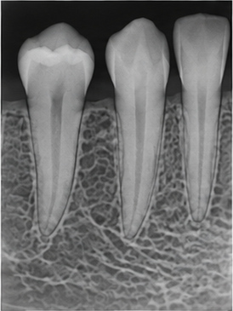
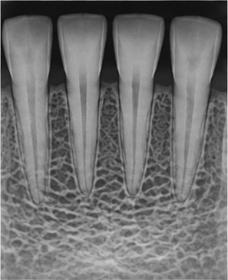
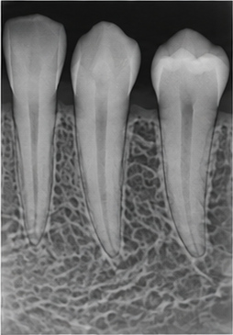
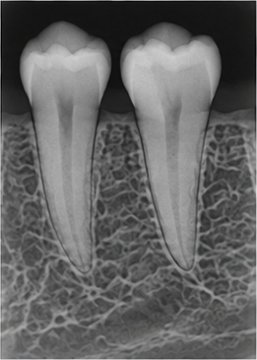
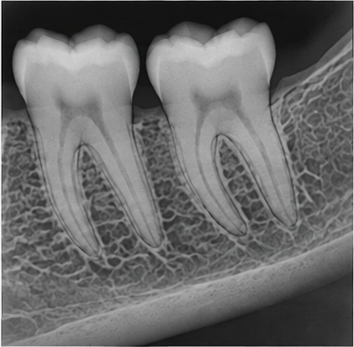
デンタルX線写真
歯の状態
グレー＝無い歯（欠損・先欠）／色枠の漢字＝状態（下の凡例参照）
上顎（右 ← → 左）
8
7
6
5
4
3
2
1
1
2
3
4
5
6
7
8
欠
虫
欠
下顎（右 ← → 左）
8
7
6
5
4
3
2
1
1
2
3
4
5
6
7
8
欠
虫
欠
現在ある歯は28本です。治療が必要なむし歯（C2〜C4）が2歯あります。
欠 欠損歯：もともと無い・失った歯（欠損）
虫 虫歯：治療が必要なむし歯（C2〜C4）
AI生成画像・架空の入力例 | Sample Dental

Slide 8
顔貌所見
左右の対称性
瞳孔ラインに対して口・肩のラインはほぼ水平です。 左右の対称性はバランスがとれています。
正面観
横顔の種類
受け口タイプ | 正常タイプ | 出っ歯タイプ
側方面観
AI生成画像・架空の入力例 | Sample Dental

Slide 9
顔貌と歯の関係
顔と正中の関係
上顎前歯の正中は顔とほぼ一致しています。
上下前歯正中の関係
上下前歯の正中は一致しています。
AI生成画像・架空の入力例 | Sample Dental

Slide 10
噛み合わせの高さ
咬合高径の評価
咬合高径の低下は認めません。 （参考FMA：標準）
AI生成画像・架空の入力例 | Sample Dental

Slide 11
口腔内所見
 | 右側 | 左側 | 説明
ガイド | 犬歯ガイド | 犬歯ガイド | 横に移動した時に接触する歯 大臼歯（6,7番目）に接触すると歯へのダメージが大きくなります
犬歯関係 | 1級 | 1級 | 犬歯(３番目)の上下の位置関係 1級：正常 ２級：出っ歯傾向 3級：受け口傾向
臼歯関係 | 1級 | 1級 | 第一大臼歯(6番目)の上下の位置関係 1級：正常 ２級：出っ歯傾向 3級：受け口傾向
スピー弯曲 | 0 | 0 | 下の歯ならびの弯曲度合い
AI生成画像・架空の入力例 | Sample Dental

Slide 12
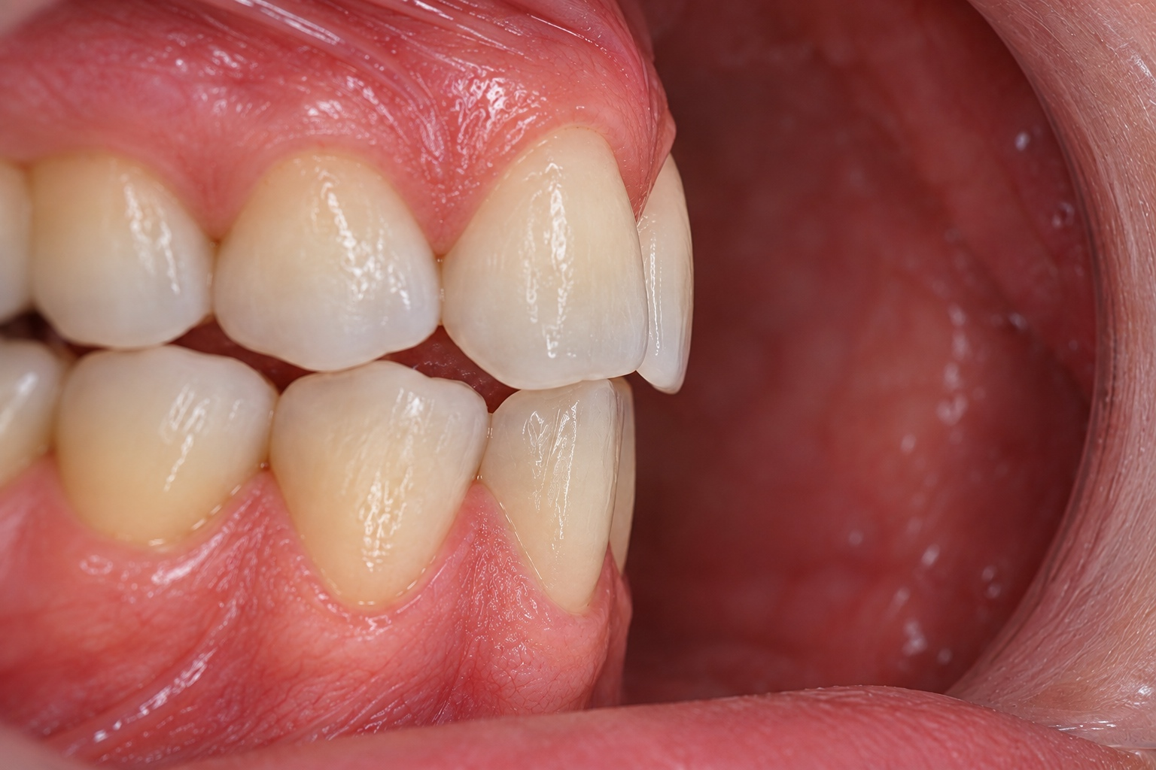
口腔内所見
上顎６口蓋歯頚部幅径 | 34mm
33mm以下は拡大を検討 → 該当なし
アーチ形状
U字・正常
叢生量 | 0mm
＋の値はスペースの不足 -の値はスペースの余り → ほぼ足りる
下顎犬歯間幅径 | 26mm
拡大しても後戻りしやすい
アーチ形状
U字・正常
オーバージェット | 2mm
上下前歯の水平的な差 平均2mm → 標準
オーバーバイト | 2mm
上下前歯の垂直的な差 平均2mm → 標準
AI生成画像・架空の入力例 | Sample Dental

Slide 13
ボルトン分析・歯の幅径
上顎中切歯（1番）幅径 右 8.5 ／ 左 8.5（平均 8.50mm）
基準 男性 8.59±0.54 → 標準
歯種 | 右6 | 右5 | 右4 | 右3 | 右2 | 右1 | 左1 | 左2 | 左3 | 左4 | 左5 | 左6 | 前歯計 | 全体計
上顎 | 10.5 | 7.0 | 7.0 | 7.5 | 6.5 | 8.5 | 8.5 | 6.5 | 7.5 | 7.0 | 7.0 | 10.5 | 45.0 | 94.0
下顎 | 11.0 | 7.3 | 7.2 | 6.5 | 5.5 | 5.4 | 5.4 | 5.5 | 6.5 | 7.2 | 7.3 | 11.0 | 34.8 | 85.8
前歯比 77.3% （下顎6歯 34.8 ／ 上顎6歯 45.0・標準 77.2%±1.65）
→ 標準範囲内
全体比 91.3% （下顎12歯 85.8 ／ 上顎12歯 94.0・標準 91.3%±1.91）
→ 標準範囲内
標準値：前歯比 77.2%（±1.65）／ 全体比 91.3%（±1.91）［Bolton 1958］。中切歯基準 男8.59±0.54／女8.24±0.41mm。空欄（欠損）は0mmとして合計します。
AI生成画像・架空の入力例 | Sample Dental

Slide 14
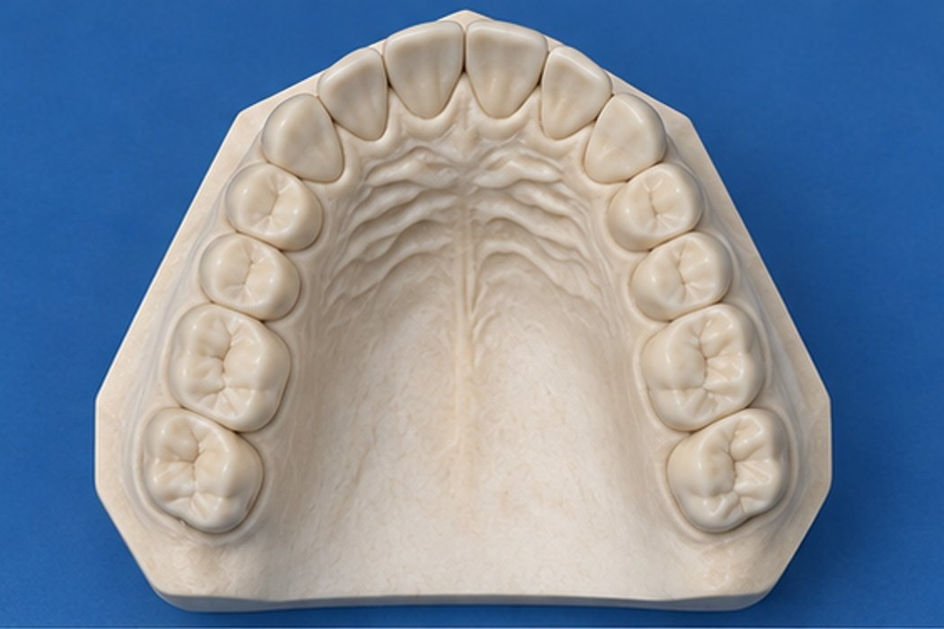
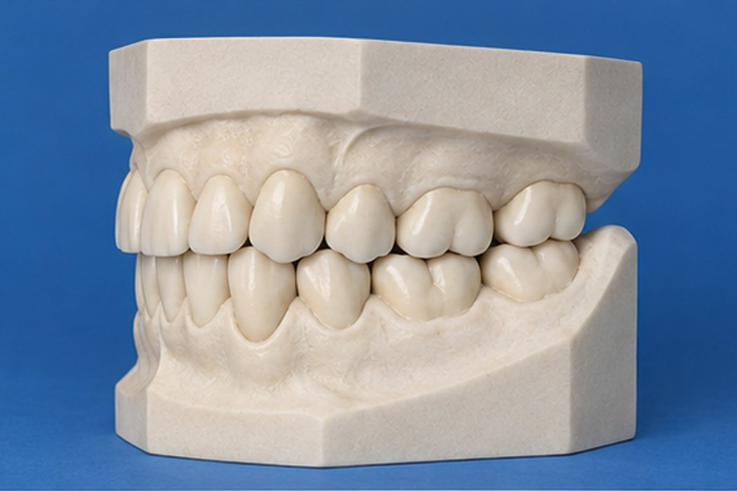
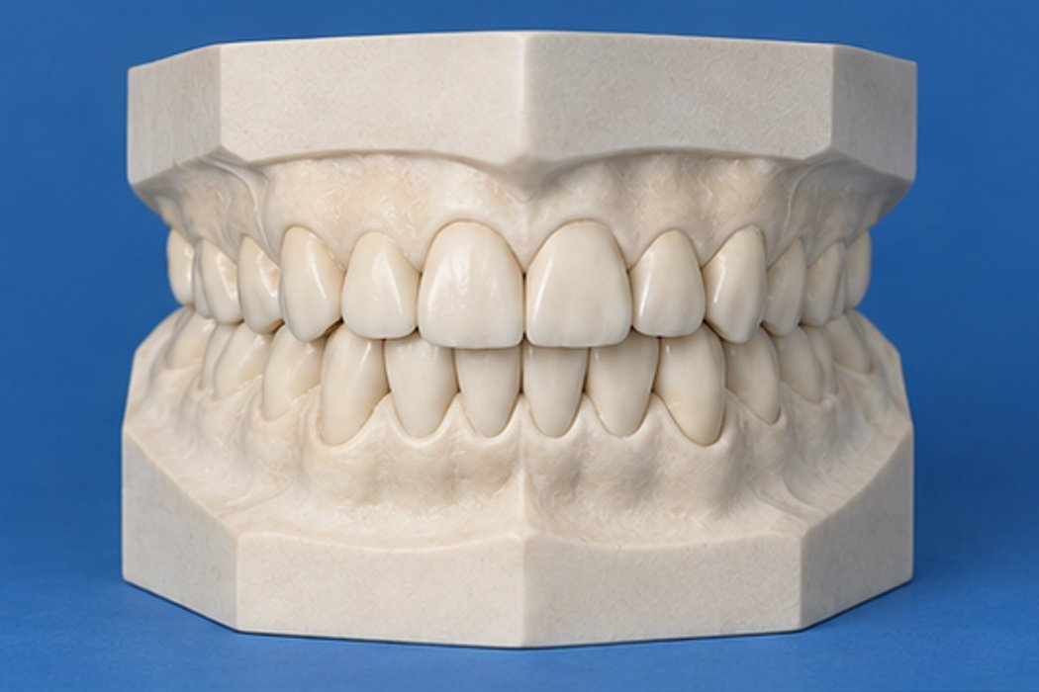
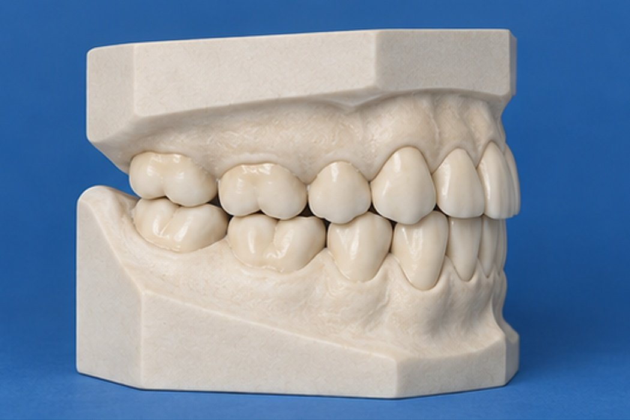
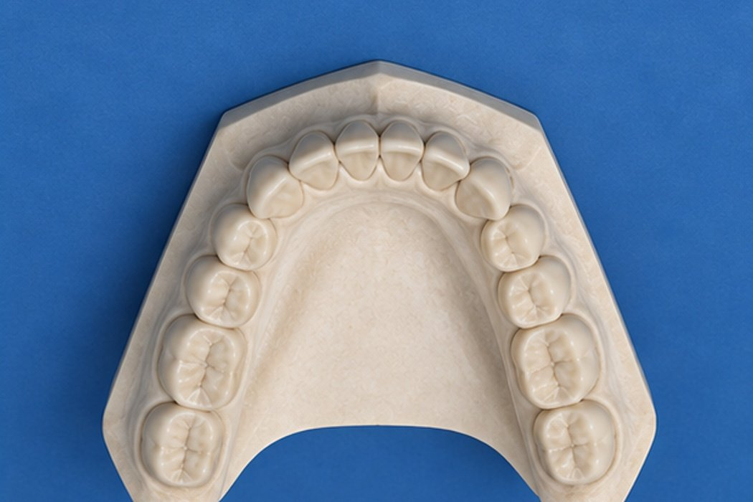
中心位と中心咬合位
中心咬合位
歯が噛みやすい噛み合わせ
中心位
顎が楽な噛み合わせ
 |  |  | 説明
ICPとCRの関係 | ほぼ一致している |  | 普段の噛み合わせと顎が楽な位置で噛んだ場合のずれ
 | 右側 | 左側 | 顎が自然に閉じた時に最初に接触する歯
早期接触部位
咬合面形態不良 |  |  | 摩耗や治療の結果、噛み合わせのための歯の形が悪い歯
AI生成画像・架空の入力例 | Sample Dental

Slide 15
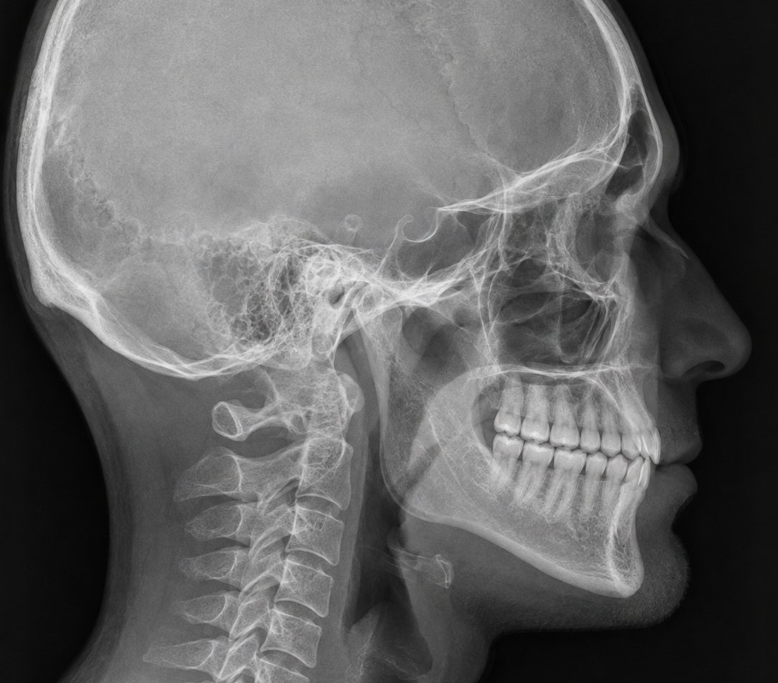
頭部X線規格写真
 | Norm. | Pt
SNA | 82° | 82.3°
SNB | 79° | 78.9°
ANB | 3° | 3.4°
FH to SN | 7° | 7°
U1 to NA | 5.5mm | 5.5mm
 | 21° | 21°
L1 to NB | 7.5mm | 7.5mm
 | 29° | 29°
Interincisal angle | 125° | 126.6°
U1 to FH | 111° | 110.3°
FMA | 28° | 27°
Occlusal pl. to SN | 15.5° | 16.3°
McNamara line | A点：+1mm | A点：+1mm
 | Pog：-6mm | Pog：-6mm
AI生成画像・架空の入力例 | Sample Dental

Slide 16
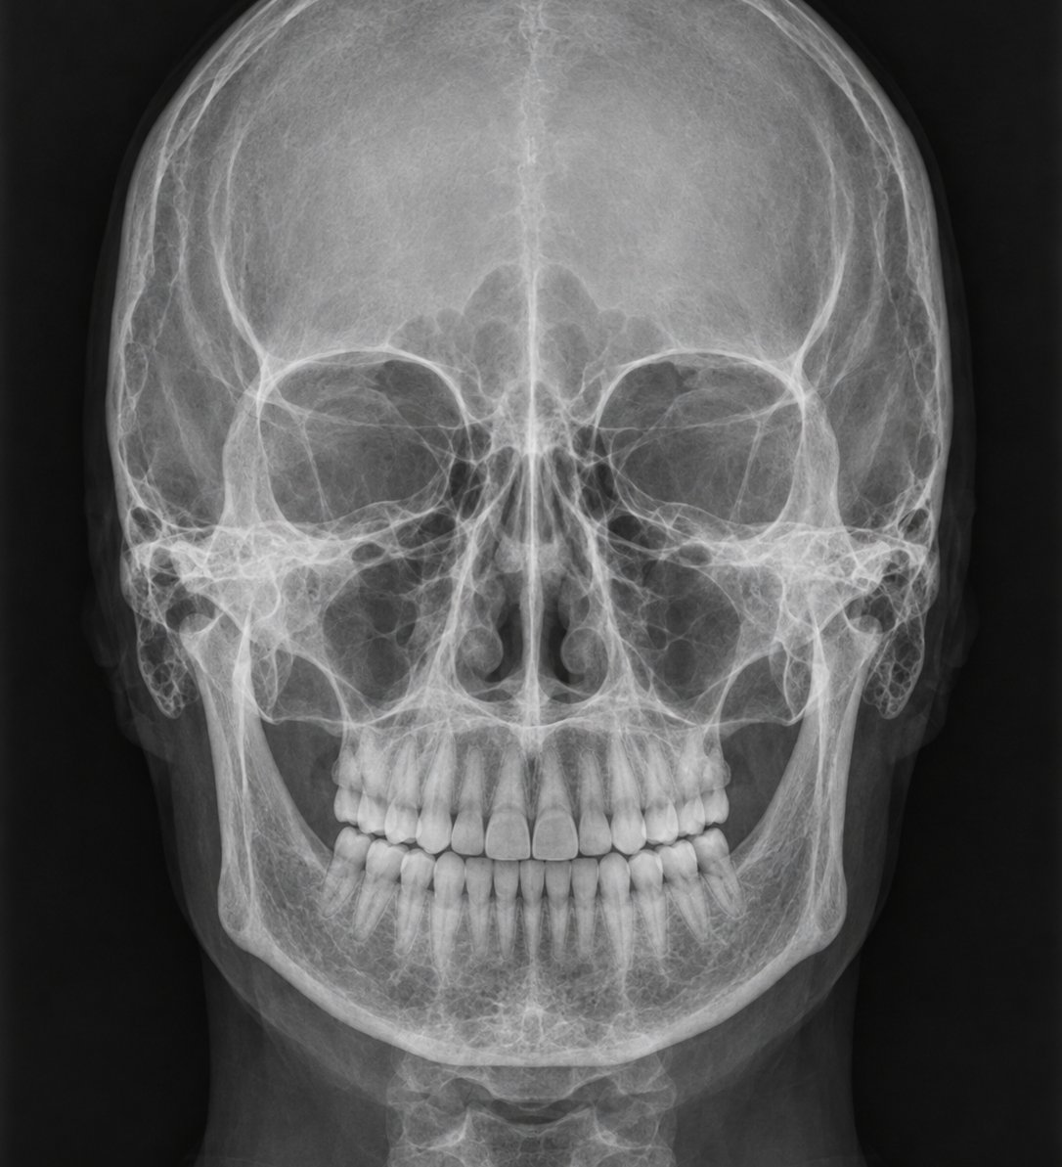
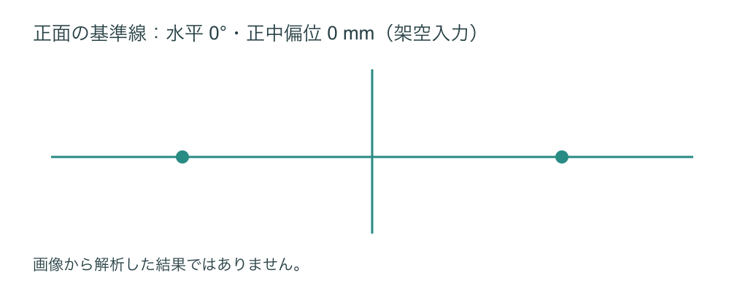
頭部X線規格写真
左右差を確認するための記録例
水平 0° / 正中偏位 0 mm
AI生成画像・架空の入力例 | Sample Dental

Slide 17
頭部X線規格写真
上顎と下顎の関係について
 | 数値 | 平均値 | 評価
SNA | 82.3° | 82.3±3.5° | 後退 ・ 標準 ・ 前突
SNB | 78.9° | 78.9±3.5° | 後退 ・ 標準 ・ 前突
ANB | 3.4° | 3.4±1.8° | 3級寄り ・ 標準 ・ 2級寄り
skeletal |  |  | 1級 ・ 2級 ・ 3級
SNA：上顎の前後後方の成長度合いを示しています。 SNB：下顎の前後方向の成長度合いを示しています。 ANB：上下顎の前後のバランスを見ています。1~5°くらいが平均で、それ以下だと受け口、それ以上だと出っ歯となります。 skeletal：１級は正常骨格、２級は上顎が出ている骨格、３級は下顎が出ている骨格となります。
あごの開大について
 | 数値 | 平均値 | 評価
FMA | 27° | 27° | 小（低角） ・ 標準 ・ 大（高角）
FMA：下顎の開き具合の数値です。小さい方は力が強く、大きい方は力が弱い傾向があります。
AI生成画像・架空の入力例 | Sample Dental

Slide 18
頭部X線規格写真
上下顎の前歯関係について
 | 数値 | 平均値 | 評価
U1 to NA 角度 | 21° | 21° | 後方傾斜 ・ 平均的 ・ 前方傾斜
U1 to NA 距離 | 5.5mm | 5.5mm | 後方 ・ 平均的 ・ 前方
L1 to NB 角度 | 29° | 29° | 舌側傾斜 ・ 平均的 ・ 唇側傾斜
L1 to NB 距離 | 7.5mm | 7.5mm | 後方 ・ 平均的 ・ 前方
IIA | 126.6° | 125° | 前突傾向 ・ 平均的 ・ 直立傾向
U1 to NA：上顎に対し、上の前歯がどの程度前方に位置しているかをみます。 L1 to NB：下顎に対し、下の前歯がどの程度前方に位置しているかをみます。 IIA（Interincisal angle）： 上下前歯がどの程度の角度でかみ合っているかをみます。
ANB
-2
0
2
4
6
U1 to NA
length
10
8
6
4
2
Angle
32
27
22
17
12
Angle
20
22.5
25
27.5
30
L1 to NB
length
4
5
6
7
8
AI生成画像・架空の入力例 | Sample Dental

Slide 19
矯正学的診断
主訴
叢生 | 口元の突出感 | 反対咬合 | 開口 | 咬合不全
主な問題点
顔貌・口腔内所見 | 有 | 無
顔の非対称 |  | ●
口唇の厚み |  | ●
口元の突出感 |  | ●
正中のずれ |  | ●
奥歯の噛み合わせ |  | ●
歯列の幅 |  | ●
X線所見 | 有 | 無
正面骨格の非対称 |  | ●
上下の顎のバランス |  | ●
上下の歯のバランス |  | ●
顎の開き具合 |  | ●
習癖 | 有 | 無
舌癖 |  | ●
口呼吸 |  | ●
嚥下 |  | ●
発音 |  | ●
AI生成画像・架空の入力例 | Sample Dental

Slide 20
矯正学的診断
スタイナー分析
L1toNB目標値 | 7.5mm
L1toNB現在値 | 7.5mm
抜歯部位
L1toNB予想値 | 7.5mm
 | ＋ | −
Relocation L1 |  | 0
叢生量 |  | 0
スピー弯曲 |  | 0
抜歯
ネット | 0 | 0
合計 | 0
本例の検討結果
現在値と目標値は、ともに 7.5 mm。
叢生量・スピー湾曲は 0 mm の入力例です。
歯の移動・矯正のための抜歯は予定していません。
むし歯2本の修復と歯周基本治療を計画します。
AI生成画像・架空の入力例 | Sample Dental

Slide 21
矯正学的診断
矯正方法
ワイヤー | マウスピース(大人) | マウスピース（子供） | 床矯正 | MFT
この見本では、矯正治療・矯正のための抜歯は予定していません。
抜歯部位
右 | 8 | 7 | 6 | 5 | 4 | 3 | 2 | 1 | 1 | 2 | 3 | 4 | 5 | 6 | 7 | 8 | 左
 | 8 | 7 | 6 | 5 | 4 | 3 | 2 | 1 | 1 | 2 | 3 | 4 | 5 | 6 | 7 | 8
治療期間
期間 | 来院頻度
矯正治療は予定なし | 定期検診で確認
※来院期間・頻度はあくまで目安となります。
AI生成画像・架空の入力例 | Sample Dental

Slide 22
治療計画
治療計画（歯ごとの内容） — A案：直接修復
中央が前歯・外側が奥歯です。色のついた歯＝治療が必要な歯／白い歯＝治療の必要がない歯。
奥歯
前歯
奥歯
上あご（右 ← → 左）
8
7
6
5
4
3
2
1
1
2
3
4
5
6
7
8
無い歯
DB
無い歯
下あご（右 ← → 左）
8
7
6
5
4
3
2
1
1
2
3
4
5
6
7
8
無い歯
DB
無い歯
クラウン（被せもの）
抜歯（歯を抜く）
ラミネートベニア（前歯を薄く覆う審美修復）
ブリッジ（連なった被せもの）
インプラント（人工の歯根）
根管治療（神経の治療）
アンレー（大きい詰めもの）
入れ歯（取り外しの人工歯）
歯周外科（歯ぐきの手術）
インレー（小さい詰めもの）
レジン充填（プラスチックの詰めもの）
欠損（もともと無い歯）
ポンティック（ダミーの歯）
ダイレクトボンディング（歯科用樹脂で直接修復）
※ 根管治療・歯周外科は、被せ物などと併用する場合があり、歯に小さな印で表示します。
AI生成画像・架空の入力例 | Sample Dental

Slide 23
治療計画
治療費の内訳（お見積り）（1/1）
A案：直接修復
精密検査・治療計画の説明
10,000円
全体
10,000円 × 1
歯周基本治療・清掃指導
16,000円
全体
8,000円 × 2
ダイレクトボンディング
60,000円
右上6・左下6
30,000円 × 2
合計（税抜）
86,000円
消費税（10％）
8,600円
お支払い合計（税込）
94,600円
AI生成画像・架空の入力例 | Sample Dental

Slide 24
治療計画
治療計画（歯ごとの内容） — B案：セラミック
中央が前歯・外側が奥歯です。色のついた歯＝治療が必要な歯／白い歯＝治療の必要がない歯。
奥歯
前歯
奥歯
上あご（右 ← → 左）
8
7
6
5
4
3
2
1
1
2
3
4
5
6
7
8
無い歯
In
無い歯
下あご（右 ← → 左）
8
7
6
5
4
3
2
1
1
2
3
4
5
6
7
8
無い歯
In
無い歯
クラウン（被せもの）
抜歯（歯を抜く）
ラミネートベニア（前歯を薄く覆う審美修復）
ブリッジ（連なった被せもの）
インプラント（人工の歯根）
根管治療（神経の治療）
アンレー（大きい詰めもの）
入れ歯（取り外しの人工歯）
歯周外科（歯ぐきの手術）
インレー（小さい詰めもの）
レジン充填（プラスチックの詰めもの）
欠損（もともと無い歯）
ポンティック（ダミーの歯）
ダイレクトボンディング（歯科用樹脂で直接修復）
※ 根管治療・歯周外科は、被せ物などと併用する場合があり、歯に小さな印で表示します。
AI生成画像・架空の入力例 | Sample Dental

Slide 25
治療計画
治療費の内訳（お見積り）（1/1）
B案：セラミック
精密検査・治療計画の説明
10,000円
全体
10,000円 × 1
歯周基本治療・清掃指導
16,000円
全体
8,000円 × 2
セラミックインレー
120,000円
右上6・左下6
60,000円 × 2
合計（税抜）
146,000円
消費税（10％）
14,600円
お支払い合計（税込）
160,600円
AI生成画像・架空の入力例 | Sample Dental

